Slide 1
Analyse de l'évolution du profil
sociodémographique des étudiants Data
OpenClassrooms — 2022–2025
Pipeline dbt · Snowflake · INSEE · COG 2024
Yukel Monfray · Projet 8 · Certification Data Analyst OCR · Juin 2026

Slide 2
Mission & contexte
LA MISSION
RGPD
● Marie-Neige (Lead Data Analyst OCR) demande une analyse rétrospective
du profil sociodémographique des étudiants parcours Data (2022–2025).
● Objectifs : qualifier les données, structurer un pipeline dbt reproductible,
enrichir avec l'INSEE, livrer des tendances actionnables.
● Livrables : CSV consolidé · Workflow dbt commenté · Présentation
● USER_ID pseudonymisé
(aucune donnée nominative)
● Finalité : analyse
sociodémographique agrégée
● Minimisation : âge, genre,
région et année seulement

Slide 3
Sources de données & périmètre
#1 Dataset OCR
#2 INSEE
#3 COG 2024
4 647 lignes · 6 colonnes Parcours Data · 2022–2025 USER_ID pseudonymisé
Fichier xlsx — onglets 2022–2025 Département × sexe × âge quinquennal 1 seed normalisé
2 CSV référentiels 101 départements · 18 régions Mapping dept → région pour dbt
DICTIONNAIRE DES COLONNES CLÉS (dataset OCR)
Colonne | Description | Valeurs / exemple
USER_ID | Identifiant technique unique (pseudonymisé) | hash non nominatif
AGE_GROUP | Tranche d'âge au début du parcours | 25-29 ans, 30-34 ans…
GENDER | Genre déclaré | M / F / (vide → 'Non renseigné')
REGION | Région de résidence | Île-de-France, DROM…
YEAR_PATH_STARTED | Année de début du parcours | 2022 / 2023 / 2024 / 2025

Slide 4
Méthodologie de collecte — du fichier brut à Snowflake
01
02
03
04
Réception des fichiers bruts
Conversion Python (dump minimal)
Chargement Snowflake (dbt seed)
Transformation dbt (ELT)
▶
▶
▶
CSV OCR · xlsx INSEE · CSV COG déposés dans data/
prepare_csv_seeds.py prepare_insee_seed.py Aucune logique métier
4 seeds → schéma RAW students_raw · insee_population_raw cog_departement · cog_region
dbtf build Staging → Intermediate → Mart
POURQUOI ELT ?
● Python charge d'abord (Load) — puis dbt transforme dans Snowflake (Transform). Toute la logique SQL est versionnée.
● Reproductible : un seul dbtf build reconstruit de bout en bout. Nouveau fichier OCR / INSEE → relancer imports + build.

Slide 5
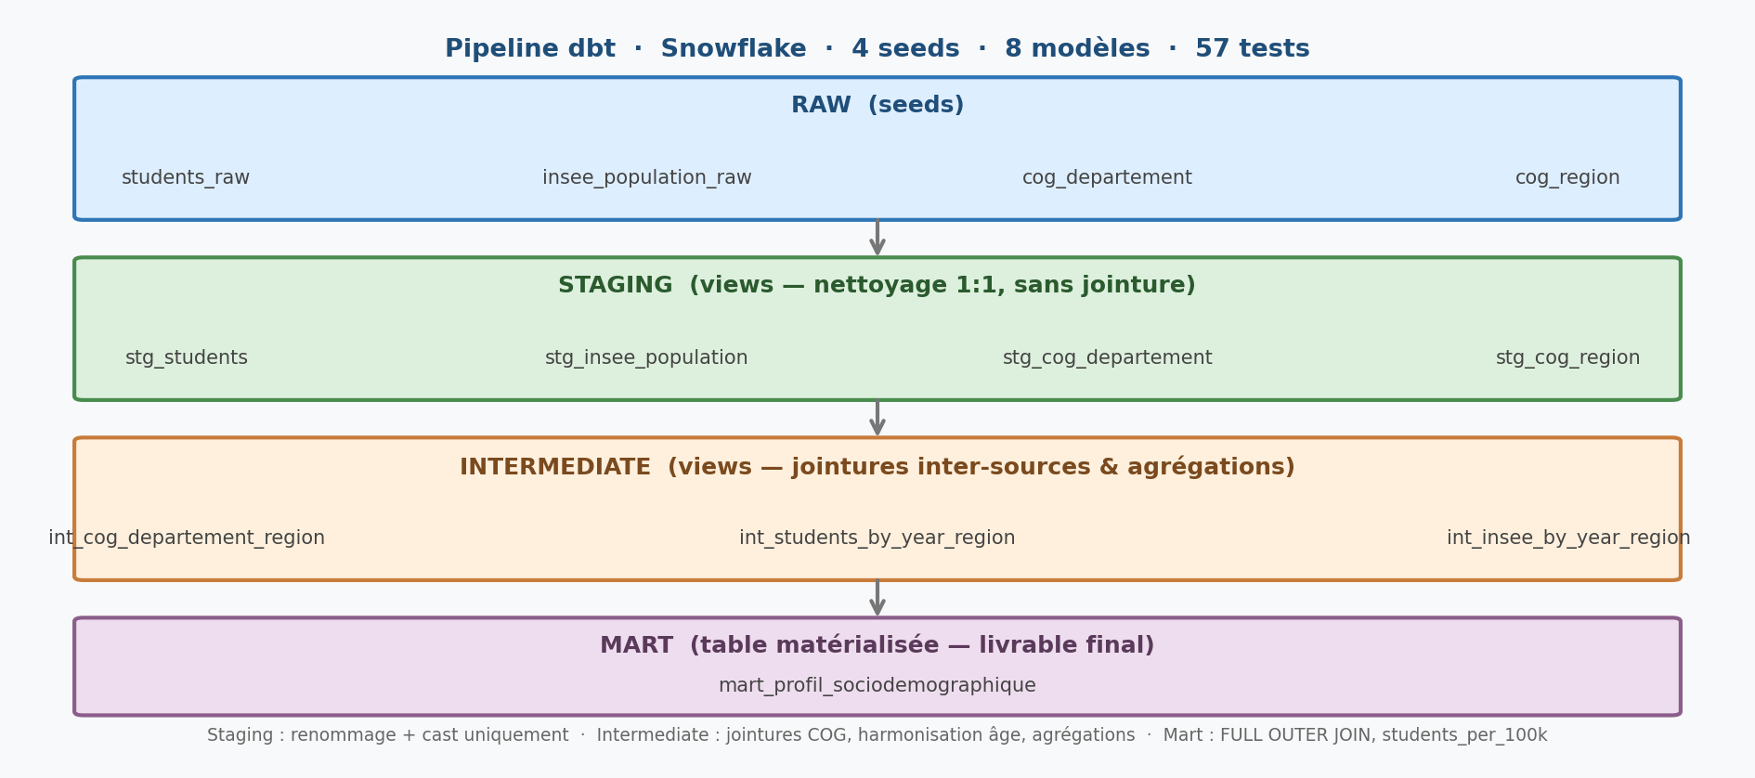
Architecture du pipeline dbt

Slide 6
Enjeux qualité identifiés & solutions dbt
Problème | Impact | Solution dans le pipeline
Genre manquant (~27 % en 2022) | Biais dans les ratios | Catégorie 'Non renseigné' — pas d'imputation (RGPD)
DROM sans données INSEE par département | Population agrégée, moins granulaire | Agrégat DOM INSEE → DROM via CASE SQL — inclus
Tranches âge INSEE 60-64, 65-69… ≠ OCR (60+) | Jointure impossible | Rollup SQL en intermediate → '60 ans ou plus'
Libellés âge INSEE avec underscores et préfixe genre | Matching incorrect | Strip préfixe + REPLACE en staging
Double comptage DOM (depts 971-976 + agrégat) | Surreprésentation DROM | Depts 971-976 exclus — seul agrégat 'DOM' conservé
USER_ID longitudinal (même étudiant, plusieurs années) | Faux doublons | Données longitudinales documentées + test singulier

Slide 7
Tests dbt & garantie de reproductibilité
STRATÉGIE PAR COUCHE
REPRODUCTIBILITÉ
Sources (RAW)
not_null sur clé primaire — sanity check
Si : Nouvelle région apparaît
→ accepted_values échoue · pipeline bloqué
Staging
not_null · unique · accepted_values · relationships
Si : USER_ID dupliqué dans une année
→ test singulier échoue · pipeline bloqué
Intermediate
not_null · unique · accepted_values · relationships
Si : Jointure COG rompue
→ relationships échoue · pipeline bloqué
Mart
not_null · accepted_values
Si : Nouveau fichier OCR / INSEE
Test singulier
3 tests singuliers — longitudinal, régions, géographie INSEE
→ run_all_imports + dbtf build · rebuild complet
dbtf build · seeds + modèles + tests en une commande

Slide 8
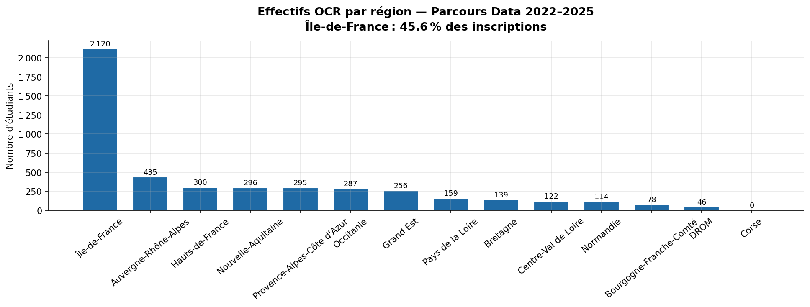
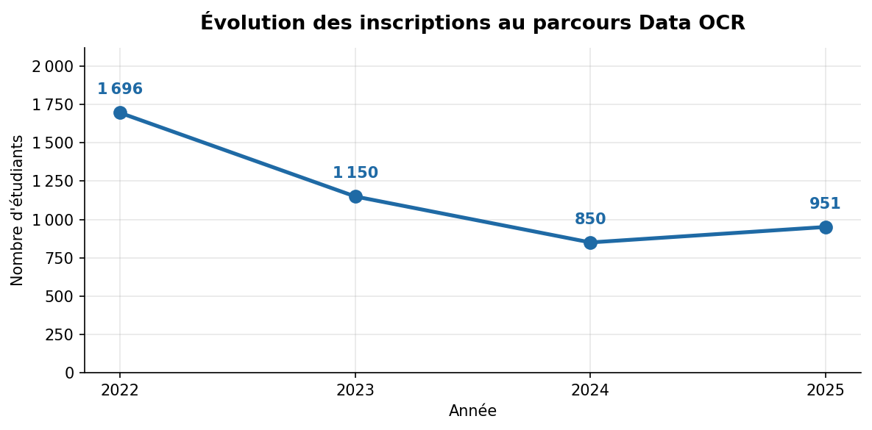
Résultats — Concentration régionale & évolution des inscriptions
▶ IDF : 45,6 % des inscriptions cumulées 2022–2025.
▶ Baisse 2022→2024 (−50 %), rebond 2025 (+12 %). ▶ Île-de-France concentre ~8× plus d'inscrits que la 2ème région.

Slide 9
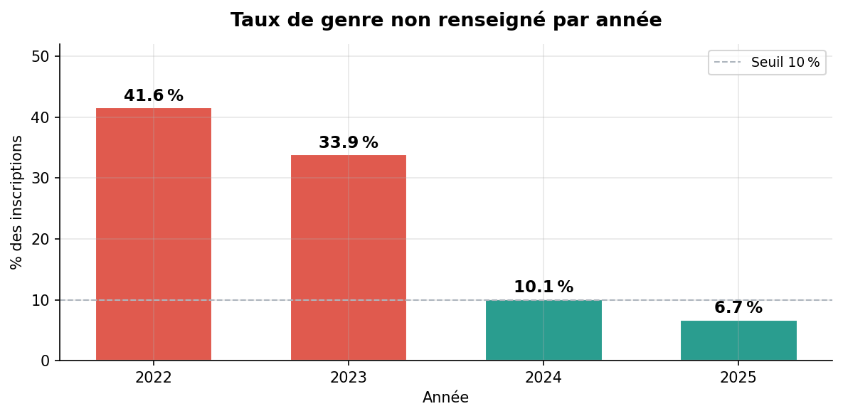
Résultats — Genre & qualité de la donnée
LECTURE
● Amélioration spectaculaire de la qualité de collecte du genre sur 4 ans.
● 41,6 % → 6,7 % : cette tendance est un indicateur de pilotage qualité en soi.
● À maintenir : incitations à la saisie lors de l'inscription.
Répartition avec genre renseigné
● Hommes : ~69 % des inscrits renseignés
● Femmes : ~31 % — sous-représentation persistante

Slide 10
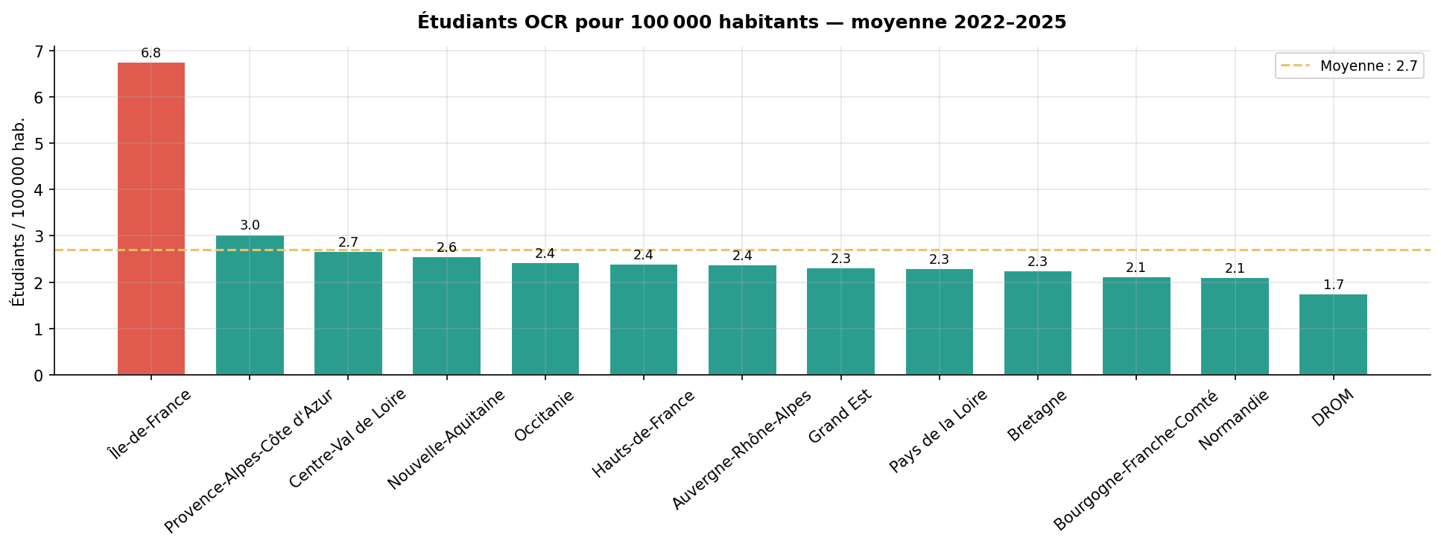
Résultats — Taux d'inscription pour 100 000 habitants
LECTURE
● IDF domine encore plus après normalisation (~6,8 / 100k).
● ARA, 2ème en effectifs bruts, descend à la 7ème place.
● PACA et Centre-Val de Loire dépassent leur part d'effectifs bruts.
● Les effectifs bruts seuls sont trompeurs.

Slide 11
Recommandations
Creuser la concentration IDF
Maintenir les incitations à la saisie du genre
01
Analyser via le taux /100k, pas seulement les effectifs bruts. Identifier si c'est une sur-représentation réelle ou un effet de taille.
02
La tendance 41 % → 7 % est très positive. Maintenir les dispositifs qui ont produit cette amélioration.
Diversifier le recrutement géographique
Industrialiser le rebuild annuel
03
PACA et Centre-Val de Loire affichent un taux /100k supérieur à leur part d'effectifs bruts — des viviers sous-exploités. Cibler ces régions pourrait rééquilibrer la concentration IDF.
04
À chaque nouveau fichier OCR ou mise à jour INSEE : run_all_imports.py + dbtf build. Le pipeline est prêt.

Slide 12
Livrables produits & questions
1
CSV consolidé
2
Workflow dbt commenté
3
Cette présentation
mart_profil_sociodemographique.csv Grain : année × région × genre × âge 1 742 lignes · 7 colonnes
GitHub + dbt Cloud opérationnel SQL commenté · tests justifiés Doc blocks dbt
12 slides · plan mentor-validé Graphiques depuis le mart Reproductible
Pipeline reproductible : python scripts/run_all_imports.py → dbtf build
QUESTIONS PROBABLES
Q : Valeurs manquantes ?
→ Genre → catégorie 'Non renseigné' documentée — zéro NULL en sortie de staging.
Q : Tests dbt ?
→ Stratégie par couche + test singulier longitudinal + relationships.
Q : Reproductibilité ?
→ Tests bloquants + seeds versionnés + dbtf build suffit.

